Slide 1
CHUYÊN ĐỀ 1. PHÉP BIẾN HÌNH TRONG MẶT PHẲNG
BÀI 7
PHÉP ĐỒNG DẠNG
1 tiết: T12
GV Trương Tử Trang – THPT Vĩnh Thạnh 1
Notes:
Bìa. Đáp án, lời giải hiện theo click. Nút GeoGebra mở trang online (cần Internet).
Khối 11 năm học 2026 – 2027 không có HS khuyết tật; vẫn ghi đủ chữ trên slide để HS tự đọc lại.

Slide 2
MỤC TIÊU BÀI HỌC
TỔNG KẾT
Yêu cầu cần đạt (SGK Chuyên đề tr.30 – 32)
Nhận biết khái niệm phép đồng dạng, hai hình đồng dạng.
Nhận biết phép dời hình, phép vị tự là phép đồng dạng; thực hiện liên tiếp các phép đồng dạng.
Vận dụng phép đồng dạng trong thực tiễn (ảnh, bản đồ, hình fractal).
Năng lực toán học: tư duy và lập luận (M′N′ = kMN, hợp hai phép đồng dạng); mô hình hoá (tỉ lệ bản đồ, ảnh chụp); giao tiếp; sử dụng công cụ (GeoGebra, bản đồ số).
Phẩm chất: yêu quê hương (bản đồ xã Vĩnh Thạnh); trách nhiệm khi làm việc nhóm; trung thực khi dùng AI.
CĐ1 – Bài 7. Phép đồng dạng – Toán 11 2
Notes:
1'. Yêu cầu cần đạt lấy từ khung 'Kiến thức, kĩ năng' SGK Chuyên đề tr.30 – 32.

Slide 3
LỘ TRÌNH 1 TIẾT
TỔNG KẾT
T12
Dinh Thống Nhất; phép đồng dạng; Ví dụ 1, 2; Luyện tập 1, 2; Bài 1.24 – 1.26; Em có biết – fractal
🎮 Đúng hay Sai? · Rung chuông vàng
CĐ1 – Bài 7. Phép đồng dạng – Toán 11 3
Notes:
Chiếu để HS nắm lộ trình bài học.

Slide 4
TIẾT 1 (T12)
Phép đồng dạng
Mục tiêu tiết học:
• Phép đồng dạng tỉ số k; hai hình đồng dạng.
• Hợp phép dời hình và phép vị tự.
GV Trương Tử Trang – THPT Vĩnh Thạnh 4
Notes:
Tiết 12 (45'): Mở đầu 3' – HĐ, định nghĩa, Câu hỏi 7' – Ví dụ 1, Luyện tập 1: 5' – Ví dụ 2, Chú ý, Luyện tập 2: 8' – Bài 1.24, 1.25, Trạm AI 8' – Vận dụng, 1.26, Em có biết 5' – Rung chuông vàng 7' – củng cố 2'.

Slide 5
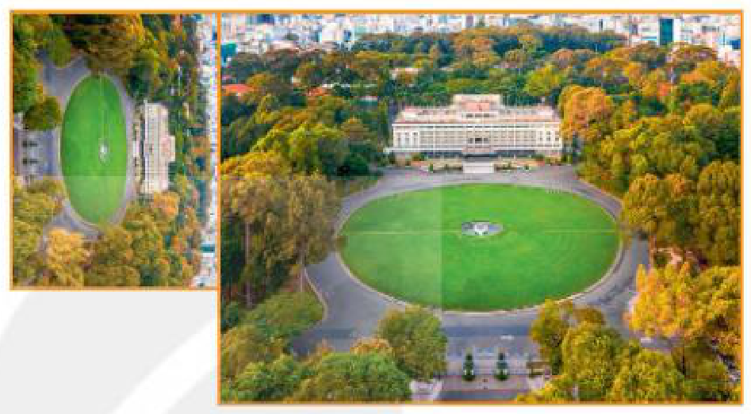

KHỞI ĐỘNG – HAI TẤM ẢNH DINH THỐNG NHẤT
KHỞI ĐỘNG
Phép dời hình thể hiện quan hệ giống nhau cả về hình dạng và kích thước. Với các hình chỉ giống nhau về hình dạng, còn kích thước có thể khác nhau (và còn xoay khác hướng) thì sao? Đối tượng toán học nào thể hiện điều đó?
(SGK chuyên đề tr.30)
▶ VIDEO MỞ ĐẦU
Hình 1.50. Dinh Thống Nhất
CĐ1 – Bài 7. Phép đồng dạng – Toán 11 5
Notes:
Chiếu video mở đầu (ảnh thật, lồng tiếng, phụ đề – không nói đáp án), HS quét QR xem lại. 3'. Chiếu video; hỏi: tấm nhỏ có phải ảnh của tấm lớn qua một phép vị tự không? (không – còn bị xoay). Ghi dự đoán.

Slide 6
PHÉP ĐỒNG DẠNG – HĐ (SGK TR.30)
HÌNH THÀNH KIẾN THỨC
HĐ. a) Chiều dài, chiều rộng tấm ảnh lớn gấp mấy lần tấm ảnh nhỏ? b) Lấy $A$, $B$ trên ảnh nhỏ và $A^{′}$, $B^{′}$ tương ứng trên ảnh lớn: $A^{′}B^{′}$ gấp mấy lần $AB$?
a) Cùng gấp một số lần $k$ (chú ý tấm nhỏ bị xoay một góc vuông).
b) $A^{′}B^{′}=k·AB$ với cùng hệ số $k$.
Hình 1.50
Phép biến hình $f$ gọi là phép đồng dạng tỉ số $k$ ($k>0$) nếu với hai điểm bất kì $M$, $N$ và ảnh $M^{′}$, $N^{′}$ của chúng, ta có $M^{′}N^{′}=kMN$.
Câu hỏi. Phép dời hình: đồng dạng tỉ số 1; phép vị tự tỉ số $t$: đồng dạng tỉ số $\left|t\right|$.
CĐ1 – Bài 7. Phép đồng dạng – Toán 11 6
Notes:
7'. HS đo trên ảnh in (click 1, 2). Click 3: khung định nghĩa; click 4: Câu hỏi SGK.

Slide 7
VÍ DỤ 1 – LUYỆN TẬP 1 (SGK TR.30)
HÌNH THÀNH KIẾN THỨC
Ví dụ 1. Chứng minh thực hiện liên tiếp phép dời hình $f$ và $V_{\left(O , k\right)}$ được phép đồng dạng tỉ số $\left|k\right|$.
$f:M,N↦M^{′},N^{′}$ với $M^{′}N^{′}=MN$; $V_{\left(O , k\right)}:M^{′},N^{′}↦M^{″},N^{″}$ với $M^{″}N^{″}=|k|M^{′}N^{′}$ ⇒ $M^{″}N^{″}=|k|MN$.
Luyện tập 1. Thực hiện liên tiếp phép đồng dạng $f$ tỉ số $k_{1}$ và $g$ tỉ số $k_{2}$ được phép đồng dạng tỉ số $k_{1}k_{2}$.
$M^{′}N^{′}=k_{1}MN$, $M^{″}N^{″}=k_{2}M^{′}N^{′}$ ⇒ $M^{″}N^{″}=k_{1}k_{2}MN$.
CĐ1 – Bài 7. Phép đồng dạng – Toán 11 7
Notes:
5'. Ví dụ 1 GV trình bày (click 1); Luyện tập 1 cá nhân (click 2).

Slide 8
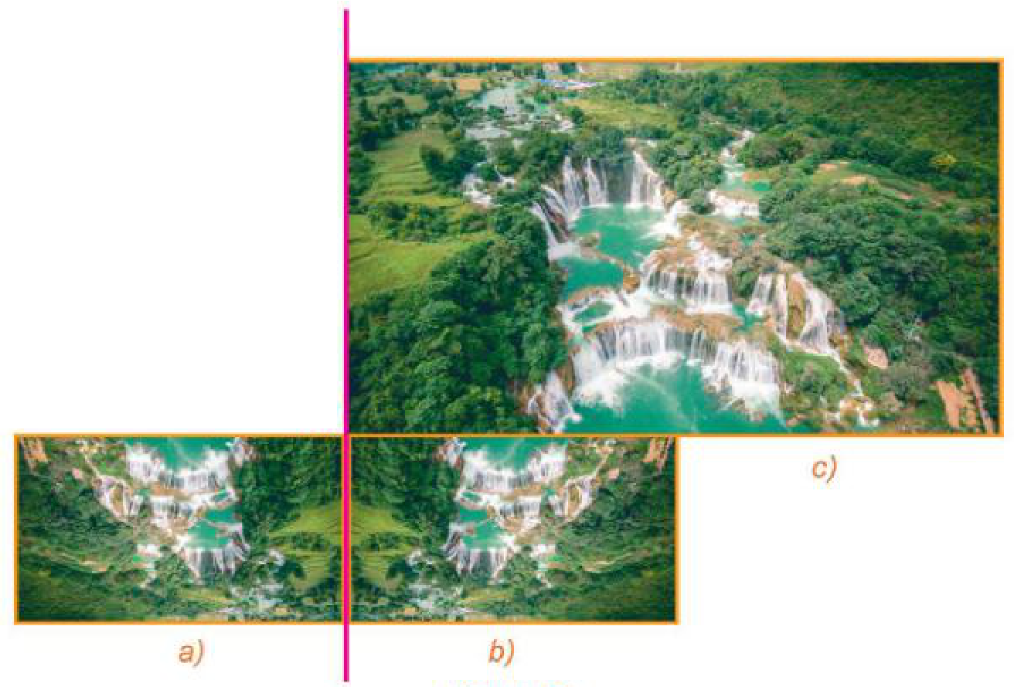
VÍ DỤ 2 – CHÚ Ý (SGK TR.31)
HÌNH THÀNH KIẾN THỨC
Hình c) có kích thước gấp đôi các Hình a), b). Chỉ ra phép đồng dạng biến Hình b) thành Hình c).
Đối xứng trục $d$: b) → a); $V_{\left(O , −2\right)}$: a) → c). Thực hiện liên tiếp hai phép đó.
Nếu có phép đồng dạng biến $ℋ$ thành $ℋ^{′}$ thì cũng có phép đồng dạng biến $ℋ^{′}$ thành $ℋ$: ta nói $ℋ$ và $ℋ^{′}$ đồng dạng với nhau.
Hình 1.51
CĐ1 – Bài 7. Phép đồng dạng – Toán 11 8
Notes:
5'. Quan sát Hình 1.51 (click 1). Click 2: Chú ý – hai hình đồng dạng.

Slide 9
LUYỆN TẬP 2 (SGK TR.31)
LUYỆN TẬP
Cho $d$ và $A≠B$. $M$ thay đổi trên $d$; $N$ đối xứng với $M$ qua $AB$; $P$ là trung điểm $BN$. Chứng minh $P$ thuộc một đường thẳng cố định.
$N={\text{Đ}}_{AB}(M)$, $P=V_{\left(B , \frac{1}{2}\right)}(N)$.
Phép đồng dạng $g$ (${\text{Đ}}_{AB}$ rồi $V_{\left(B , \frac{1}{2}\right)}$) biến $M$ thành $P$; $M∈d$ ⇒ $P∈d^{′}=g(d)$ cố định.
CĐ1 – Bài 7. Phép đồng dạng – Toán 11 9
Notes:
3'. Cặp đôi; gợi ý: N = ĐAB(M), P = V(B; 1/2)(N) (click 1, 2).

Slide 10

GEOGEBRA – PHÉP ĐỒNG DẠNG
GEOGEBRA
Quay tam giác (xám) rồi vị tự tỉ số $k$ (đỏ).
tiSoCanh $=k$ với mọi cạnh, tiSoDienTich $=k^{2}$ – như xoay ảnh Dinh Thống Nhất rồi phóng to.
▶ MỞ GEOGEBRA
Quét QR mở trên điện thoại; kéo điểm để đổi hình.
CĐ1 – Bài 7. Phép đồng dạng – Toán 11 10
Notes:
2'. Đặt góc 90°, k = 2: so sánh với Vận dụng.

Slide 11
BÀI TẬP 1.24, 1.25 (SGK TR.31)
LUYỆN TẬP
1.24. Phép đồng dạng biến $A$, $B$, $C$ thành $A^{′}$, $B^{′}$, $C^{′}$. Chứng minh $\frac{BC}{B^{′}C^{′}}=\frac{CA}{C^{′}A^{′}}=\frac{AB}{A^{′}B^{′}}$.
$B^{′}C^{′}=kBC$, $C^{′}A^{′}=kCA$, $A^{′}B^{′}=kAB$ ⇒ ba tỉ số cùng bằng $\frac{1}{k}$.
1.25. $f:M(x;y)↦M^{′}(3x;−3y)$. a) Ảnh của $O(0;0)$, $N(2;1)$. b) Chứng minh $f$ là phép đồng dạng, tìm tỉ số.
a) $O^{′}(0;0)$, $N^{′}(6;−3)$. b) $M^{′}N^{′}=\sqrt{9(x^{′}−x)^{2}+9(y^{′}−y)^{2}}=3MN$: tỉ số 3.
CĐ1 – Bài 7. Phép đồng dạng – Toán 11 11
Notes:
4'. Cá nhân (click 1, 2). 1.25: f là hợp của ĐOx và V(O; 3).

Slide 12
TRẠM KIỂM CHỨNG AI (PHIẾU SỐ 2)
LUYỆN TẬP
AI số 1 (Bài 1.25b): "$f:(x;y)↦(3x;−3y)$, tức $\vec{OM^{′}}=3\vec{OM}$. Vậy $f$ là phép vị tự tâm $O$ tỉ số 3."
$3\vec{OM}=(3x;3y)≠(3x;−3y)$: không là phép vị tự. $f$ là phép đồng dạng tỉ số 3 (${\text{Đ}}_{Ox}$ rồi $V_{\left(O , 3\right)}$).
AI số 2: "Phép vị tự tỉ số $−2$ là phép đồng dạng tỉ số $−2$ vì $M^{′}N^{′}=−2MN$."
Tỉ số đồng dạng luôn dương: $M^{′}N^{′}=|−2|MN=2MN$ – phép đồng dạng tỉ số 2.
CĐ1 – Bài 7. Phép đồng dạng – Toán 11 12
Notes:
4'. Nhóm lẻ: AI số 1; nhóm chẵn: AI số 2. Chỉ bước sai, sửa (click 1, 2). Ghi Nhật ký sử dụng AI.

Slide 13
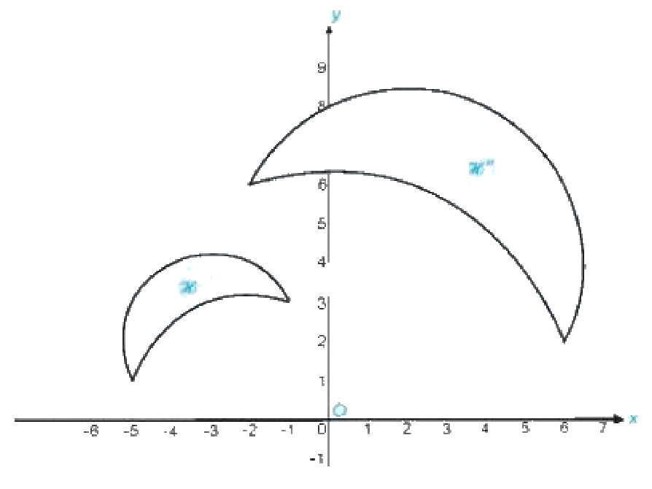
VẬN DỤNG – BÀI 1.26 (SGK TR.31)
VẬN DỤNG
Vận dụng. Chỉ ra phép đồng dạng biến ảnh nhỏ thành ảnh lớn (Hình 1.50).
Quay ${90}^{∘}$ (đưa ảnh nhỏ về cùng hướng) rồi vị tự tỉ số $k>1$ ($k$ = tỉ số chiều dài hai ảnh).
1.26. Chỉ ra phép đối xứng trục $f$ và phép vị tự $g$ sao cho $f$ rồi $g$ biến $ℋ$ thành $ℋ^{″}$ (H.1.52).
$f$: đối xứng qua đường thẳng $x=−1$; $g=V_{\left(O , 2\right)}$: mũi $\left(−1;3\right)$, $\left(3;1\right)$ thành $\left(−2;6\right)$, $\left(6;2\right)$.
Hình 1.52
CĐ1 – Bài 7. Phép đồng dạng – Toán 11 13
Notes:
4'. Vận dụng trả lời miệng (click 1). Bài 1.26 quan sát toạ độ hai mũi (click 2).

Slide 14
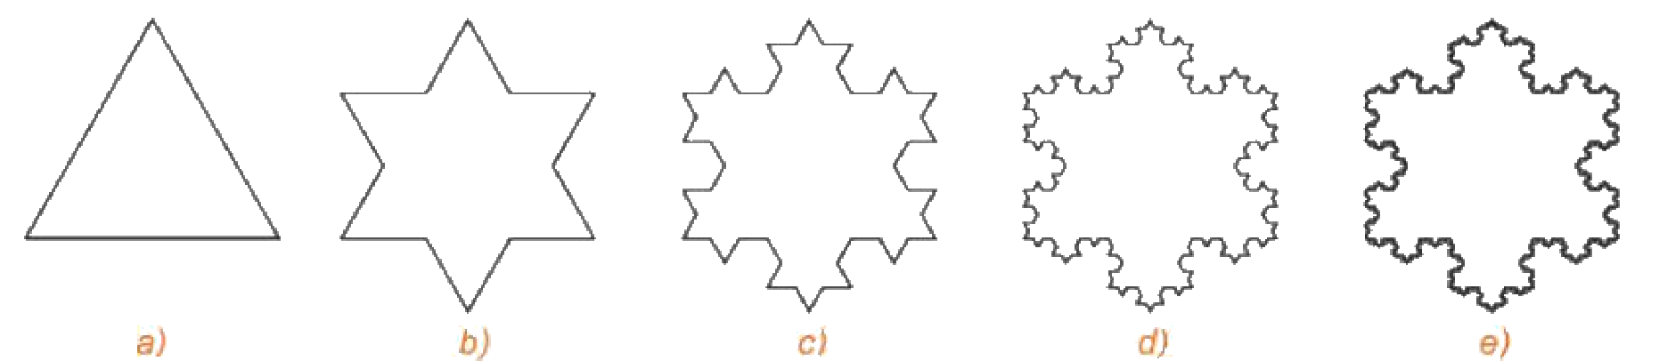
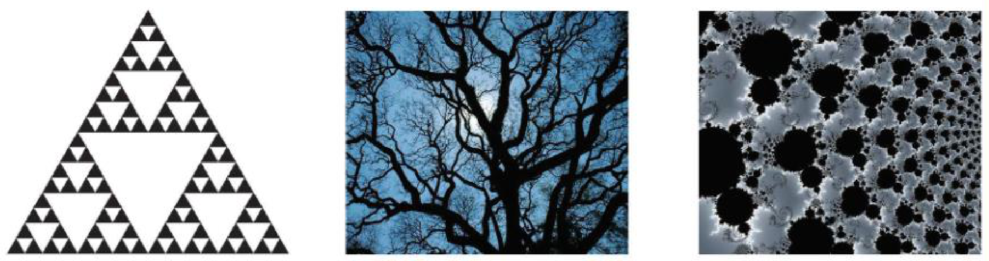
EM CÓ BIẾT? – HÌNH FRACTAL (SGK TR.32)
VẬN DỤNG
Bông tuyết Koch
Từ tam giác đều, chia mỗi cạnh thành 3 đoạn bằng nhau, dựng tam giác đều trên đoạn giữa rồi bỏ đoạn giữa; lặp lại mãi: bông tuyết Koch có chu vi vô tận nhưng diện tích hữu hạn ($\frac{8}{5}$ diện tích tam giác ban đầu).
Hình tạo thành do lặp lại một quy tắc gọi là hình fractal – mang tính tự đồng dạng (cây đồng dạng với cành cây).
CĐ1 – Bài 7. Phép đồng dạng – Toán 11 14
Notes:
2'. Kể chuyện bông tuyết Koch, tam giác Sierpinski: hình tự đồng dạng. Liên hệ Câu 7 Rung chuông vàng.

Slide 15
ĐÚNG HAY SAI?
TRÒ CHƠI
📋 HS giơ thẻ Đ/S.
1. Phép dời hình là phép đồng dạng tỉ số 1.
ĐÚNG
2. Phép vị tự tỉ số $−3$ là phép đồng dạng tỉ số $−3$.
SAI (tỉ số 3)
3. Hai hình đồng dạng thì bằng nhau.
SAI (khác kích thước)
4. Hợp hai phép đồng dạng tỉ số 2 và 3 là phép đồng dạng tỉ số 6.
ĐÚNG
CĐ1 – Bài 7. Phép đồng dạng – Toán 11 15
Notes:
2'. Click 1–4. Đáp án: Đ – S – S – Đ.

Slide 16
TRÒ CHƠI: RUNG CHUÔNG VÀNG
TRÒ CHƠI
🔔 Luật chơi
Mỗi bạn một bảng con – viết đáp án khi hết giờ.
Câu nhiều lựa chọn: ghi A, B, C hoặc D (30 giây).
Câu Đúng/Sai: ghi Đ hoặc S cho từng ý (60 giây).
Câu trả lời ngắn, thực tế: ghi một số (60 giây).
Sai: rời sàn thi. Bạn trụ lại cuối cùng rung chuông vàng!
CĐ1 – Bài 7. Phép đồng dạng – Toán 11 16
Notes:
Mỗi HS một bảng con. Mỗi câu 30 giây (Đ/S, trả lời ngắn, thực tế: 60 giây). Sai rời sàn thi; có thể 'cứu trợ' 1 lần. Cấu trúc 8 câu theo đề thi từ 2025: nhiều lựa chọn, Đúng/Sai, trả lời ngắn, thực tế. Đáp án đã kiểm tra bằng Python.

Slide 17
RUNG CHUÔNG VÀNG – CÂU 1 – BIẾT
TRÒ CHƠI
Phép dời hình là phép đồng dạng tỉ số
A. $0$
A. $0$ ✘
B. $1$
B. $1$ ✔
C. $−1$
C. $−1$ ✘
D. $2$
D. $2$ ✘
Đáp án B. $M^{′}N^{′}=MN=1·MN$.
CĐ1 – Bài 7. Phép đồng dạng – Toán 11 17
Notes:
30 giây. HS giơ thẻ A/B/C/D. Click 1: đáp án B (xanh), phương án sai (đỏ). M'N' = MN = 1· MN. Nhiễu A, C: tỉ số đồng dạng luôn dương.

Slide 18
RUNG CHUÔNG VÀNG – CÂU 2 – HIỂU
TRÒ CHƠI
Phép đồng dạng tỉ số 3 biến đoạn thẳng dài 5 thành đoạn thẳng dài
A. $\frac{5}{3}$
A. $\frac{5}{3}$ ✘
B. $8$
B. $8$ ✘
C. $15$
C. $15$ ✔
D. $45$
D. $45$ ✘
Đáp án C. $3·5=15$.
CĐ1 – Bài 7. Phép đồng dạng – Toán 11 18
Notes:
30 giây. HS giơ thẻ A/B/C/D. Click 1: đáp án C (xanh), phương án sai (đỏ). 3· 5 = 15. Nhiễu A: chia 3; B: cộng 3; D: nhân 9.

Slide 19
RUNG CHUÔNG VÀNG – CÂU 3 – HIỂU
TRÒ CHƠI
Thực hiện liên tiếp $V_{\left(O , 2\right)}$ rồi $V_{\left(O , −3\right)}$ được phép đồng dạng tỉ số
A. $6$
A. $6$ ✔
B. $−6$
B. $−6$ ✘
C. $−1$
C. $−1$ ✘
D. $5$
D. $5$ ✘
Đáp án A. $2·|−3|=6$.
CĐ1 – Bài 7. Phép đồng dạng – Toán 11 19
Notes:
30 giây. HS giơ thẻ A/B/C/D. Click 1: đáp án A (xanh), phương án sai (đỏ). 2·|-3| = 6. Nhiễu B: giữ dấu âm; C, D: cộng tỉ số.

Slide 20
RUNG CHUÔNG VÀNG – CÂU 4 – VẬN DỤNG
TRÒ CHƠI
Phép đồng dạng $f:(x;y)↦(−2x;2y)$ biến đường tròn $x^{2}+y^{2}=1$ thành
A. $x^{2}+y^{2}=2$
A. $x^{2}+y^{2}=2$ ✘
B. $x^{2}+y^{2}=16$
B. $x^{2}+y^{2}=16$ ✘
C. $4x^{2}+4y^{2}=1$
C. $4x^{2}+4y^{2}=1$ ✘
D. $x^{2}+y^{2}=4$
D. $x^{2}+y^{2}=4$ ✔
Đáp án D. Tỉ số 2: tâm $O↦O$, $R^{′}=2$ ⇒ $x^{2}+y^{2}=4$.
CĐ1 – Bài 7. Phép đồng dạng – Toán 11 20
Notes:
30 giây. HS giơ thẻ A/B/C/D. Click 1: đáp án D (xanh), phương án sai (đỏ). Tỉ số 2: tâm O O, R' = 2 ⇒ x²+y² = 4. Nhiễu A: viết $R'^2=2$; B: $R'=4$; C: thay ngược chiều.

Slide 21
RUNG CHUÔNG VÀNG – CÂU 5 – ĐÚNG/SAI
TRÒ CHƠI
$f$ là phép đồng dạng có được khi thực hiện liên tiếp ${\text{Đ}}_{Oy}$ và $V_{\left(O , 3\right)}$.
a) $f$ biến $M(x;y)$ thành $\left(−3x;3y\right)$.
ĐÚNG
b) $f$ là phép đồng dạng tỉ số 3.
ĐÚNG
c) $f$ biến tam giác diện tích 2 thành tam giác diện tích 6.
SAI (diện tích 18)
d) $f$ là một phép vị tự.
SAI ((1; 0) ↦ (−3; 0), (0; 1) ↦ (0; 3))
CĐ1 – Bài 7. Phép đồng dạng – Toán 11 21
Notes:
60 giây. Click 1–4. Đáp án: Đ – Đ – S – S.

Slide 22
RUNG CHUÔNG VÀNG – CÂU 6 – HIỂU
TRÒ CHƠI
Phép đồng dạng biến tam giác $ABC$ ($AB=3$, $BC=4$, $CA=5$) thành $A^{′}B^{′}C^{′}$ có $A^{′}B^{′}=6$. Tính chu vi tam giác $A^{′}B^{′}C^{′}$.
Đáp số: 24. Tỉ số $k=2$: chu vi $2·12=24$. Sai thường gặp: $15$ (chỉ cộng 3 vào mỗi cạnh).
CĐ1 – Bài 7. Phép đồng dạng – Toán 11 22
Notes:
60 giây. Click 1. Đáp số: 24. Tỉ số k = 2: chu vi 2· 12 = 24. Sai thường gặp: 15 (chỉ cộng 3 vào mỗi cạnh).

Slide 23
RUNG CHUÔNG VÀNG – CÂU 7 – VẬN DỤNG
TRÒ CHƠI
Bông tuyết Koch xuất phát từ tam giác đều cạnh 9 cm (hình a). Mỗi bước, chu vi nhân với $\frac{4}{3}$. Tính chu vi hình c) (sau 2 bước) theo cm.
Đáp số: 48. $27·\frac{4}{3}·\frac{4}{3}=48$. Sai thường gặp: $36$ (chỉ 1 bước).
CĐ1 – Bài 7. Phép đồng dạng – Toán 11 23
Notes:
90 giây. Click 1. Đáp số: 48. 27·4/3·4/3 = 48. Sai thường gặp: 36 (chỉ 1 bước).

Slide 24
RUNG CHUÔNG VÀNG – CÂU 8 – VẬN DỤNG
TRÒ CHƠI
Trên bản đồ tỉ lệ 1 : 25 000, khoảng cách từ trường THPT Vĩnh Thạnh đến UBND xã đo được 6,4 cm. Khoảng cách thực tế là bao nhiêu km?
Đáp số: 1,6. $6,4·25 000=160 000$ cm $=1,6$ km. Sai thường gặp: $16$ (đổi đơn vị sai).
CĐ1 – Bài 7. Phép đồng dạng – Toán 11 24
Notes:
90 giây. Click 1. Số đo giả định. Đáp số: 1,6. 6,4· 25\,000 = 160\,000 cm = 1,6 km. Sai thường gặp: 16 (đổi đơn vị sai).

Slide 25
VẬN DỤNG – BẢN ĐỒ XÃ VĨNH THẠNH
VẬN DỤNG
Đo trên bản đồ (bản đồ số hoặc bản đồ hành chính) khoảng cách từ trường đến UBND xã, chợ, trạm y tế; tính khoảng cách thực tế theo tỉ lệ, so sánh với số đo của bản đồ số.
GeoGebra: vẽ sơ đồ khu vực ở hai tỉ lệ khác nhau, chỉ ra phép đồng dạng giữa hai sơ đồ.
CĐ1 – Bài 7. Phép đồng dạng – Toán 11 25
Notes:
1'. Nhóm 4–5 HS, hạn 1 tuần; nộp bảng số liệu, tệp GeoGebra, 3–5 slide + Nhật ký AI.

Slide 26

CỦNG CỐ TRỰC TUYẾN – NHIỆM VỤ VỀ NHÀ
TỔNG KẾT
Bài củng cố trực tuyến – quét mã QR hoặc mở đường link:
https://trangtu66.github.io/Taode_thi_online/cc_cd1bai7_t11.html
Nhiệm vụ về nhà:
Nhiệm vụ bản đồ xã Vĩnh Thạnh.
Ôn toàn Chuyên đề 1, chuẩn bị Bài tập cuối chuyên đề 1 (T13).
▶ MỞ BÀI CỦNG CỐ
CĐ1 – Bài 7. Phép đồng dạng – Toán 11 26
Notes:
3'. HS quét QR làm bài củng cố online ở nhà. Đáp án chỉ mở khi GV cho phép.

Slide 27
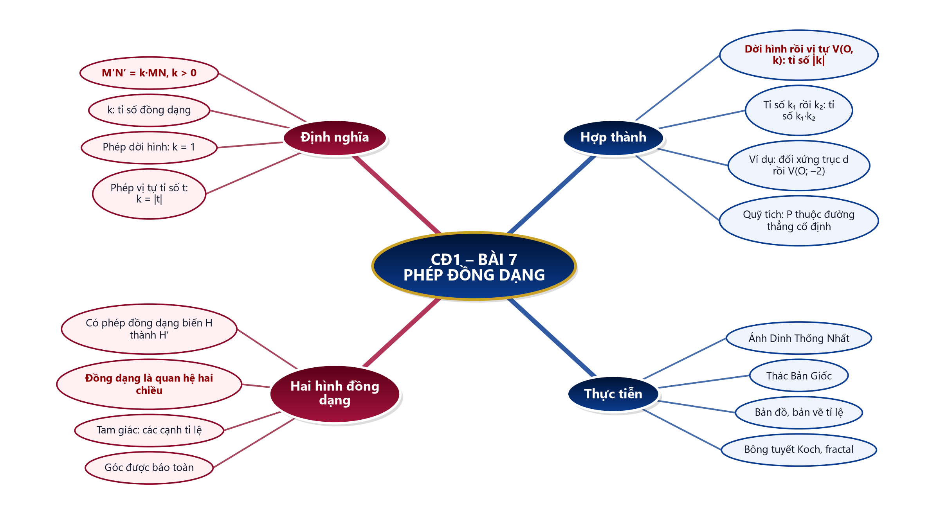
SƠ ĐỒ TƯ DUY – BÀI 7. PHÉP ĐỒNG DẠNG
TỔNG KẾT
CĐ1 – Bài 7. Phép đồng dạng – Toán 11 27
Notes:
1'. HS nêu nội dung các nhánh; GV hiện sơ đồ đầy đủ để đối chiếu.

Slide 28
PHỤ LỤC 1 – SAI LẦM THƯỜNG GẶP
DÀNH CHO GV
Cho tỉ số đồng dạng âm (nhầm với tỉ số vị tự) → tỉ số đồng dạng luôn dương.
Nhầm "đồng dạng" với "bằng nhau" → bằng nhau là đồng dạng tỉ số 1.
Nghĩ mọi phép đồng dạng là phép vị tự → Bài 1.25.
Nhân diện tích với $k$ thay vì $k^{2}$.
CĐ1 – Bài 7. Phép đồng dạng – Toán 11 28
Notes:
Slide ẩn – chỉ GV xem khi chuẩn bị.

Slide 29
PHỤ LỤC 2 – PHÂN HOÁ, DỰ PHÒNG
DÀNH CHO GV
HS cần hỗ trợ: Câu hỏi SGK, Bài 1.24, 1.25a; Câu 1 – 3, 6.
HS khá, giỏi: Luyện tập 2, Bài 1.26, fractal; Câu 4, 5, 7, 8.
Khối 11 năm học 2026 – 2027 không có HS khuyết tật; vẫn ghi đủ chữ trên slide để HS tự đọc lại.
Mất điện/mạng: ảnh in hai cỡ, thước; bản đồ giấy; đọc đề Rung chuông vàng, HS ghi bảng con.
CĐ1 – Bài 7. Phép đồng dạng – Toán 11 29
Notes:
Slide ẩn – chỉ GV xem khi chuẩn bị.

